Slide 1

Летняя оздоровительная кампания 2023
Ведущий специалист представительства Минское областное управление Республиканского центра
по оздоровлению и санаторно-курортному лечению населения Чикун Т.В.

Slide 2

ЛАГЕРЯ
Дневные
1 раз
(в каникулы)
Круглосуточные
1 раз
Дневные 18 дневные оздоровительные (школьные)
Дневные 18 дневные спорт.-оздоровит.
(школьные)
Оздоровление детей в лагерях по профилям, направлениям деятельности (сроком не более 9 дней), а также в лагерях с дневным пребыванием в течение каждого каникулярного периода не исключает возможности их направления в течение года на оздоровление в лагеря с круглосуточным пребыванием и наоборот.
ЛТО 18 дневные школьные
18 дневные оздоровительные (стационарные)
2 раза
сироты,
спортсмены,
многодетные,
неполные,
дети пенсионеров
18 дневный спорт.-оздоровительный
9 дневный спорт.-оздоровительный СДЮШОР
9 дневный оздоровительный ЛТО (Сковшин)
9 дневные оздоровительные палаточные

Slide 3
Финансирование
(Размер государственных средств на одну путевку в 2023 году)
Тип лагеря | Сумма гос.средств, рублей
Оздоровительный лагерь с круглосуточным пребыванием детей сроком 18 дней | 264,00
Оздоровительный лагерь с круглосуточным пребыванием детей по профилю, направлению деятельности сроком не менее 9 дней | 113,00
Спортивно-оздоровительный лагерь с круглосуточным пребыванием детей сроком не менее 9 дней | 129,00
Спортивно-оздоровительный лагерь с круглосуточным пребыванием детей сроком 18 дней | 292,00
Спортивно-оздоровительный лагерь с дневным пребыванием детей сроком 18 дней | 124,00
Оздоровительный лагерь с дневным пребыванием сроком 18 дней | 110,00
Оздоровительный лагерь труда и отдыха с дневным пребыванием сроком 18 дней | 119,00
Оздоровительный лагерь оборонно-спортивного профиля, труда и отдыха с круглосуточным пребыванием сроком не менее 9 дней | 116,00

Slide 4
Схема получения путевок в лагерь
Постановление Совета Министров РБ 02.06.2004 № 662
(в редакции постановления Совета Министров РБ 15.02.2017 № 140)
По месту работы
(заключения гражданско-правовых договоров), службы одного из родителей
Дети лиц, работающих по трудовым договорам, гражданско-правовым договорам у юридических лиц, индивидуальных предпринимателей, нотариусов, адвокатов, а также на основе членства (участия) в юридических лицах любых организационно-правовых форм, дети военнослужащих, работников и сотрудников органов и подразделений по чрезвычайным ситуациям, внутренних дел, финансовых расследований Комитета государственного контроля, Следственного комитета, Государственного комитета судебных экспертиз
Дети лиц, обучающихся в учреждениях профессионально-технического, среднего специального, высшего образования, учреждениях образования и организациях, реализующих образовательные программы
послевузовского образования, в дневной форме получения образования.

Slide 5
Постановление Совета Министров РБ 02.06.2004 № 662
(в редакции постановления Совета Министров РБ 15.02.2017 № 140)
Областные и Минское городское управления Республиканского центра по оздоровлению и санаторно-курортному лечению населения
Дети индивидуальных предпринимателей, нотариусов, адвокатов, лиц, осуществляющих предусмотренные законодательными актами виды ремесленной деятельности, а также лиц, осуществляющих деятельность в сфере агроэкотуризма без государственной регистрации в качестве индивидуальных предпринимателей;
дети, родители которых являются неработающими пенсионерами
или лицами, получающими пособия по уходу за инвалидами I группы, детьми-инвалидами в возрасте до 18 лет либо лицами, достигшими
80-летнего возраста;
дети безработных, зарегистрированных в установленном законодательством порядке в качестве безработных в комитете по труду, занятости и социальной защите Минского горисполкома, управлении (отделе) по труду, занятости и социальной защите гор-, райисполкомов;

Slide 6
Постановление Совета Министров РБ 02.06.2004 № 662
(в редакции постановления Совета Министров РБ 15.02.2017 № 140)
По месту учёбы одного из родителей
дети лиц, обучающихся в учреждениях профессионально-технического, среднего специального, высшего образования, учреждениях образования и организациях, реализующих образовательные программы послевузовского образования, в дневной форме получения образования.

Slide 7
Постановление Совета Министров РБ 02.06.2004 № 662
(в редакции постановления Совета Министров РБ 15.02.2017 № 140)
Государственные органы управления образованием по месту жительства
дети военнослужащих, лиц начальствующего и рядового состава Следственного комитета, Государственного комитета судебных экспертиз, органов внутренних дел, органов и подразделений по чрезвычайным ситуациям, органов финансовых расследований Комитета государственного контроля, погибших при исполнении обязанностей военной службы (служебных обязанностей), а также умерших вследствие ранений, контузий, увечий либо заболеваний, непосредственно связанных со спецификой несения военной службы (исполнения служебных обязанностей)
дети военнослужащих, лиц начальствующего и рядового состава органов внутренних дел, рабочих и служащих, погибших (умерших) при выполнении воинского или служебного долга в Афганистане либо в других государствах, где велись боевые действия (а равно пропавших без вести в районах ведения боевых действий или при исполнении воинской службы (служебных обязанностей)
дети-сироты и дети, оставшиеся без попечения родителей, независимо от формы их устройства на воспитание
дети-инвалиды, в том числе постоянно проживающие в домах-интернатах для детей-инвалидов с особенностями психофизического развития
дети инвалидов войны (инвалидов вследствие военной травмы), а также дети умерших инвалидов войны (инвалидов вследствие военной травмы)

Slide 8
АЛГОРИТМ ПОЛУЧЕНИЯ ПУТЕВКИ В ЛАГЕРЬ
С КРУГЛОСУТОЧНЫМ ПРЕБЫВАНИЕМ
ЧЕРЕЗ КОМИСИИ ПО ОЗДОРОВЛЕНИЮ
Шаг 1. Комиссия по оздоровлению принимает заявления о выделении путевок в лагерь с круглосуточным пребыванием от родителей или законных представителей ребенка.
Шаг 2. Комиссия по оздоровлению предприятия формирует и отправляет заявку собственнику лагеря.
Определяет размер частичной оплаты за путевку (не менее 10 % от полной стоимости).
Шаг 3. Руководство предприятия заключает договор с собственником лагеря на приобретение путевок.
Шаг 4. Собственник лагеря выставляет счет для оплаты с учётом государственных средств на удешевление стоимости путевок.
Шаг 5. Предприятие перечисляет средства на расчетный счет собственника лагеря.
Шаг 6.Законные представители ребенка предоставляют перечень необходимых документов в комиссию, оплачивают путевку.
Шаг 7. Комиссия по оздоровлению предприятия выдает путевки в лагерь законным представителям детей.

Slide 9
Перечень необходимых документов в комиссию по оздоровлению предприятия
3. Справка с места работы другого родителя о не выделении ребенку путевки в лагерь с круглосуточным пребыванием (со второй смены)
1. Заявление родителя
2. Копия свидетельства рождения ребенка
Для 1 раза
Справка (ЗАГС)
Копия трудовой книжки
(1 лист и последняя запись трудовой деятельности)
Документ, подтверждающий отсутствие второго родителя
Для 2 раза
4. Многодетным – копия удостоверения и справка с места жительства и составе семьи
5. Сироты - документы, подтверждающие, что ребенок является сиротой
6. Неполным семьям – справка ЗАГС, копия свидетельства о расторжении брака, копия свидетельства о смерти и т.д.
7. Пенсионерам – копия пенсионных удостоверений и трудовых книжек.

Slide 10
Приложение 4
к постановлению Министерства
труда и социальной защиты Республики Беларусь
05.10.2010 № 140
Типовая форма
Штамп организации
исх. №01-04/284 от 11.07.2023г
СПРАВКА
о необеспеченности ребенка в текущем году путевкой за счет средств государственного социального страхования в лагерь
с круглосуточным пребыванием
Справка представлена в
ОАО «Беларуськалий»
г.Солигорск
Ребёнок Иванов Михаил Николаевич , 03.12.2010 г.р.
(фамилия, собственное имя, отчество ребенка)
Работающей (го) Ивановой Татьяны Антоновны, 18.05.1983 г.р
(фамилия, собственное имя, отчество матери (отца) )
в управлении образования, спорта и туризма Солигорского райисполкома.
(полное наименование организации)
в текущем году путевкой за счет государственных средств в лагерь с круглосуточным пребыванием не обеспечивался.
Справка выдана по состоянию на «11» июля 2023 года.
Срок действия бессрочно.
Начальник И.АИванов

Slide 11
Путевки в лагеря с круглосуточным пребыванием, стоимость которых удешевлена за счет государственных средств, выдаются по месту работы одного из родителей
через комиссии по оздоровлению и санаторно-курортному лечению
(Постановление Совета Министров РБ от 02.06.2004г. №662 в редакции Постановления Совета Министров РБ от 15 февраля 2017 г.№140.)
Путевки в лагеря с круглосуточным пребыванием выдаются лицом, ответственным за хранение и выдачу путевок, на основании выписки из протокола заседания комиссии (копии протокола) о выделении путевки при предъявлении квитанции об оплате частичной стоимости путевки.
Выдаваемые путевки должны быть:
предварительно заполнены (фамилия, имя, отчество ребенка, получающего путевку, место работы родителей, должность),
подписаны руководителем организации, выдавшей путевку, и скреплены печатью этой организации.
Путевка выдается на указанный в ней срок оздоровления и не подлежит разделению по срокам и количеству мест.
Исправления в бланке путевки должны быть также заверены подписью руководителя организации, выдавшей путевку, и печатью этой организации.
Путевки в спортивно-оздоровительные лагеря
с круглосуточным пребыванием выдаются на основании решения тренерского совета специализированных учебно-спортивных учреждений, ДЮСШ.
О выдаче путевки в спортивно-оздоровительный лагерь с круглосуточным пребыванием уведомляются комиссии по месту работы, службы, учебы родителей (лиц, их заменяющих).

Slide 12
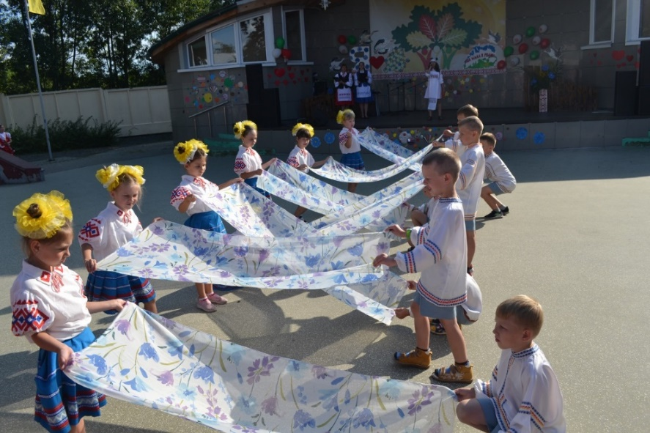
П.10 решения Солигорского райисполкома от 26.04.2023 №577
Руководителям районных организаций совместно с Солигорским объединением профсоюзов, входящих в Федерацию профсоюзов Беларуси до 20 мая 2023 года рассмотреть в трудовых коллективах вопросы о подготовке и проведении летнего оздоровления детей,
об изыскании средств на частичное финансирование отдыха детей
Родительская доплата
в лагерь
От
полной
стоимости
путевки
10% - ОАО «Солигорскторг», ОАО «Стройтрест №3 Ордена Октябрьской революции», ОАО «Трест «Шахтоспецстрой» , ОАО «Солигорский ДСК»
15% - ОАО «Беларуськалий», УП «Калийспецтранс», УСП «Трест «Реммонтажстрой», СГУПП «ЖКХ «Комплекс»
20% - ОАО «ЛМЗ «Универсал»
30% - УЗ «Солигорская ЦРБ», ОАО «Промтехмонтаж»

Slide 13
Безработные (зарегистрированные в упр.по труду, занятости и соц.защите)
Индивидуальные предприниматели
Неработающие пенсионеры
Получающие пособие по уходу за инвалидом 1 группы
Получающие пособие по уходу за ребенком-инвалидом в возрасте до 18 лет
Получающие пособие за лицом, достигшим 80-летнего возраста
Осуществляющие предусмотренные законодательными актами виды ремесленной деятельности
Осуществляющие деятельность в сфере агроэкотуризма без госрегистрации в качестве ИП
Нотариусы
Адвокаты
По вопросам приобретения путевок (справок)
в оздоровительные лагеря с 18-дневным круглосуточным пребыванием
с использованием государственных средств на удешевление стоимости путевки обращаются в представительство Минское областное управление РЦ по оздоровлению и санаторно-курортному лечению населения (Солигорский район) по адресу:
ул.Козлова 35 каб.113 (вторник, четверг) .
Работающие граждане оформляют документы в лагерь по месту работы
Информация по летнему оздоровлению размещена на сайте Солигорского райисполкома
в разделе оздоровление

Slide 14
